Slide 1

TOÁN 4
Tuần 33
Bài 91: Em vui học Toán - Tiết 1
Tập 2

Slide 2



Slide 3

Giá bán của một số loại trái cây
Trái cây | Táo | Cam | Ổi | Xoài
Giá bán/kg | 50 000 | 35 000 | 25 000 | 45 000
Bảng số liệu cho biết về gì?
Có bao nhiêu loại trái cây?
Trái cây nào có giá tiền cao nhất?
Trái cây nào có giá tiền thấp nhất?
Nếu mua 3 kg táo, 2 kg ổi, 1 kg cam và 1 kg xoài thì hết bao nhiêu tiền?

Slide 4
Giá bán của một số loại trái cây
Trái cây | Táo | Cam | Ổi | Xoài
Giá bán/kg | 50 000 | 35 000 | 25 000 | 45 000
loại trái cây:
Táo
Cam
Ổi
Xoài
Trái cây có giá tiền cao nhất:
Táo
Trái cây có giá tiền thấp nhất:
Ổi

Slide 5
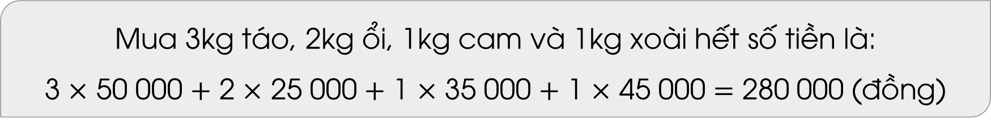
Giá bán của một số loại trái cây
Trái cây | Táo | Cam | Ổi | Xoài
Giá bán/kg | 50 000 | 35 000 | 25 000 | 45 000
Mua 3kg táo, 2kg ổi, 1kg cam và 1kg xoài hết số tiền là:
3 $×$ 50 000 $+$ 2 $×$ 25 000 $+$ 1 $×$ 35 000 $+$ 1 $×$ 45 000 $=$ 280 000 (đồng)

Slide 6


Slide 7

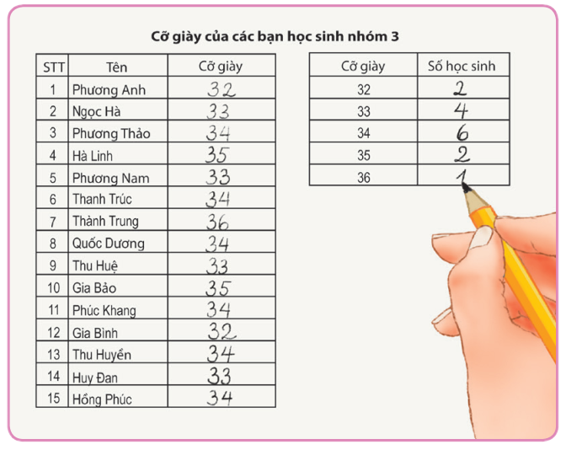
01
Thực hiện các hoạt động sau:
1
Mỗi nhóm lựa chọn một tiêu chí thống kê: cân nặng, chiều cao, cỡ giày,...
2
Thu nhập thông tin từ các bạn trong nhóm rồi ghi vào bảng.

Slide 8
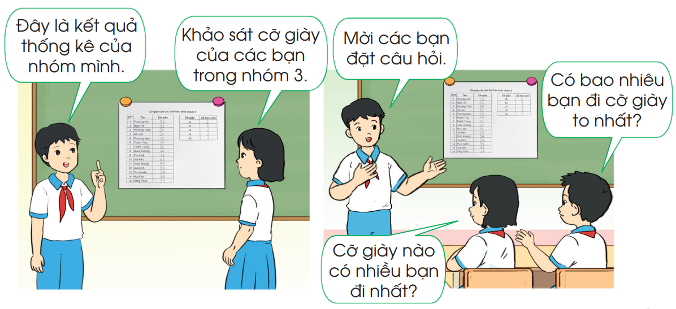
01
Thực hiện các hoạt động sau:
3
Đọc các số liệu trong bảng thống kê rồi rút ra nhận xét.
4
Trưng bày vào báo cáo kết quả.

Slide 9
01
1
Nhiệm vụ
Thảo luận những vẫn đề cần thu nhập dữ liệu:
Cân nặng
Chiều cao
Cỡ giày
2
Thực hiện thu nhập số liệu và ghi lại kết quả vào bảng thống kê với vấn đề được chọn.
3
Phân công thu nhập thông tin trong nhóm rồi tổng hợp lại.

Slide 10
01
4
Tổng hợp kết quả thành bảng số liệu, báo cáo kết quả, nêu nhận xét, đặt câu hỏi liên quan:
Bảng thống kê cho ta biết điều gì?
Có bao nhiêu học sinh?
Phân loại (số cỡ giày, số cân nặng, …) trong bảng thống kê?
…..
5
Biểu diễn số liệu thống kê bằng biểu đồ cột.

Slide 11
Số thứ tự | Tên | Cỡ giày
1 | Phương Anh | 32
2 | Ngọc Hà | 33
3 | Phương Thảo | 34
4 | Hà Linh | 35
5 | Phương Nam | 33
6 | Thanh Trúc | 34
7 | Thành Trung | 36
8 | Quốc Dương | 34
9 | Thu Huệ | 33
10 | Gia Bảo | 35
11 | Phúc Khang | 34
12 | Bảo Bình | 32
13 | Thu Huyền | 34
14 | Huy Đan | 33
15 | Hồng Phúc | 34
01
Ví dụ tham khảo
Thống kê cỡ giày của các bạn nhóm 3.

Slide 12

Trả lời
01
Bảng “Thống kê cỡ giày của các bạn nhóm 3”.
Có học sinh.
15
Cỡ giày được chia thành 5 loại:
Cỡ 32
Cỡ 33
Cỡ 34
Cỡ 35
Cỡ 36
Cỡ giày lớn nhất:
36
Cỡ giày nhỏ nhất:
32

Slide 13
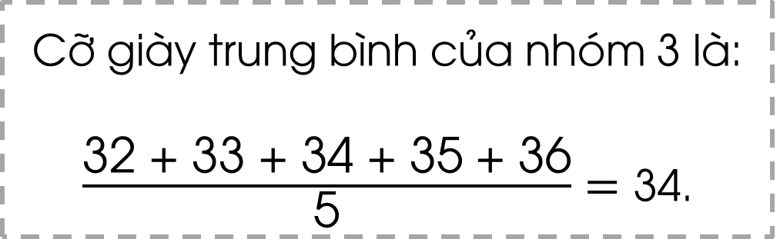
Trả lời
01
Số học sinh đi cỡ giày 36:
1 học sinh
Số học sinh đi cỡ giày 32:
2 học sinh
Cỡ giày trung bình của nhóm 3 là:
$\frac{\text{32} \text{+} \text{33} \text{+} \text{34} \text{+} \text{35} \text{+} \text{36}}{\text{5}}=$ 34.

Slide 14


Slide 15


Ôn tập kiến thức đã học
Hoàn thành bài tập trong VBT
Đọc và chuẩn bị trước
Bài 91: Em vui học Toán Tiết 2

Slide 16


Slide 17



Để kết nối cộng đồng giáo viên và nhận thêm nhiều tài liệu giảng dạy,
mời quý thầy cô tham gia Group Facebook
theo đường link:
Hoc10 – Đồng hành cùng giáo viên tiểu học
Hoặc truy cập qua QR code

